Slide 1

EXAKT 80E PLUS
DataLog PLUS software
For Software since V0.1.347.0 / Aug 2017
Dirk Lüdken / August 2017

Slide 2
Preparation
Avant de commencer

Slide 3
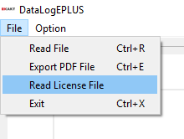
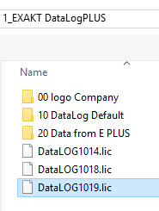
Configuration et exigences requises
The software is tested for Windows 2000, Vista, 7, 8 and 10
The PDF creator functionality is compatible to screen resolutions of
    1024 x 768, 1152 x 864, 1280 x 720, 1280 x 768, 1280 x 800, 1280 x 960, 1280 x 1024, 1360 x 768, 1366 x 768, 1400 x 1050, 1440 x 900, 1600 x 900, 1680 x 1050, 1920 x 1080, 1920x1200, 2048x1152
  There is no installation required, double-click the EXE-file to start to program
  Software license:
    Le logiciel est concédé sous licence pour une seule machine, l’identification se fait par le numéro de série de la machine.
    Pour utiliser le logiciel, vous avez besoin de la clé de licence (c'est ce que vous achetez chez Exakt avec l'article 27181, clé et logiciel seront livrés avec une clé USB).
    La clé doit être chargée une fois, plusieurs clés peuvent être gérées avec le même logiciel pour utiliser plusieurs machines avec le même logiciel..

Slide 4
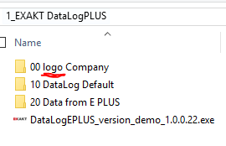
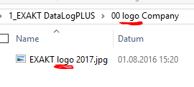
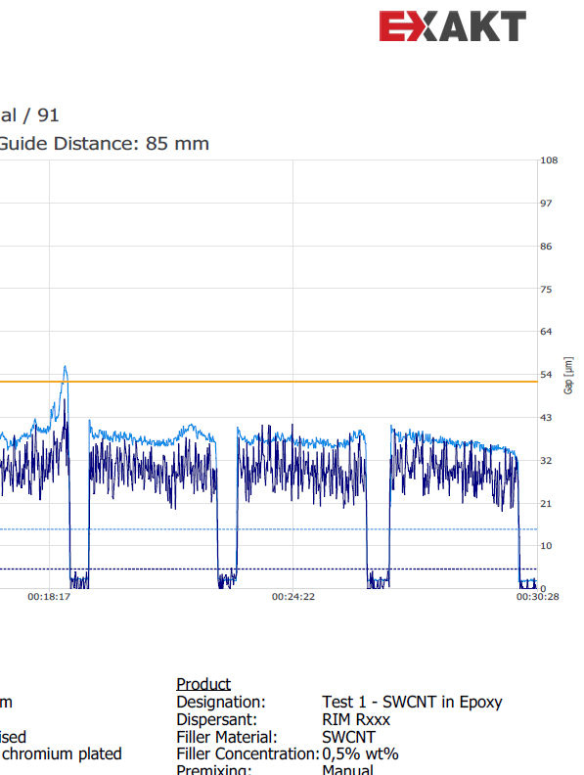
Configuration et exigences requiseS (suite)
  Utilisez le logo de votre entreprise:
    Pour utiliser un logo de société dans le rapport PDF que vous pouvez créer avec ce logiciel, le logo doit être stocké dans un dossier où le nom doit contenir le mot «logo».
    Le fichier de logo doit également contenir le mot «logo» (tous en minuscules)
    Démarrez le fichier EXE dans le même dossier que celui où se trouve le dossier avec le logo.

Slide 5
Charger les données DataLog
80E PLUS

Slide 6
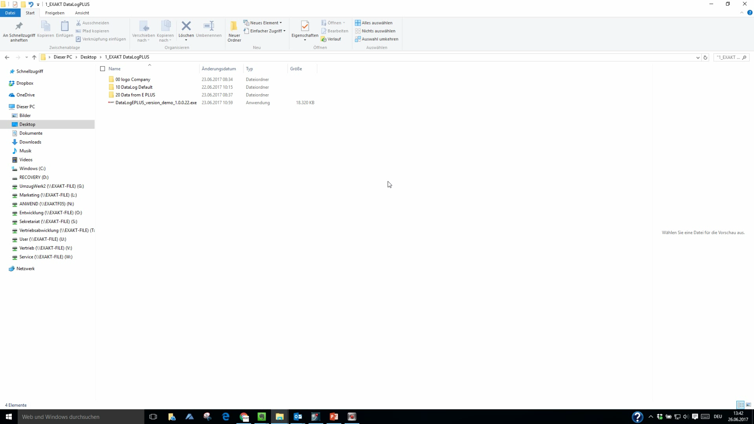
Charger des données
Charger les données 80E PLUS DataLog

Slide 7
Documentation

Slide 8
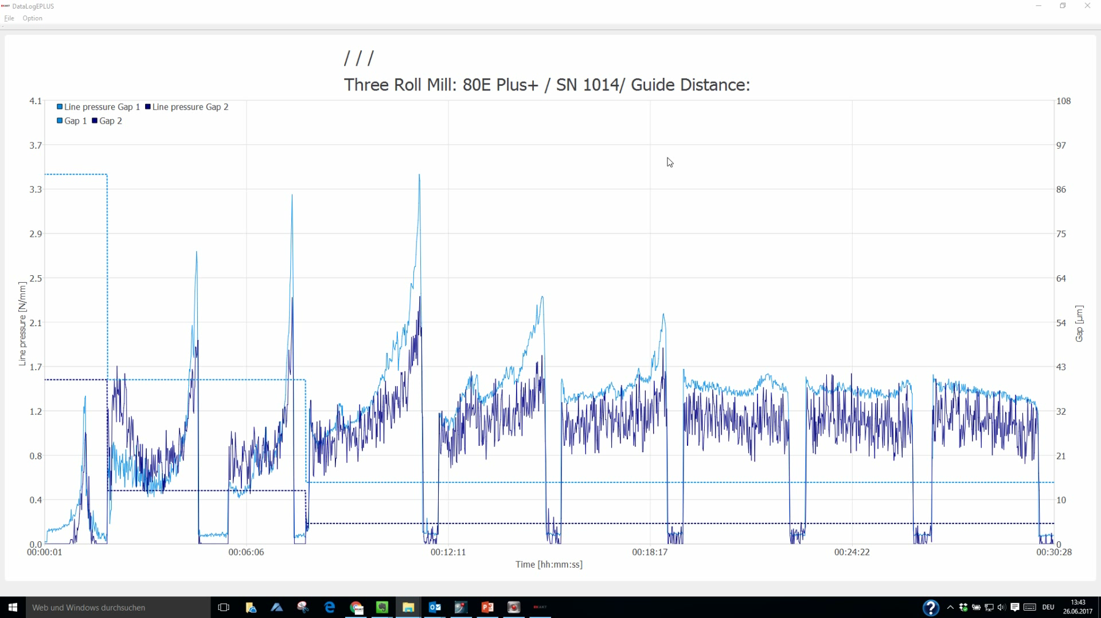
documentation
À l'aide du menu d'options, remplissez toutes les données pertinentes pour documenter le travail.

Slide 9
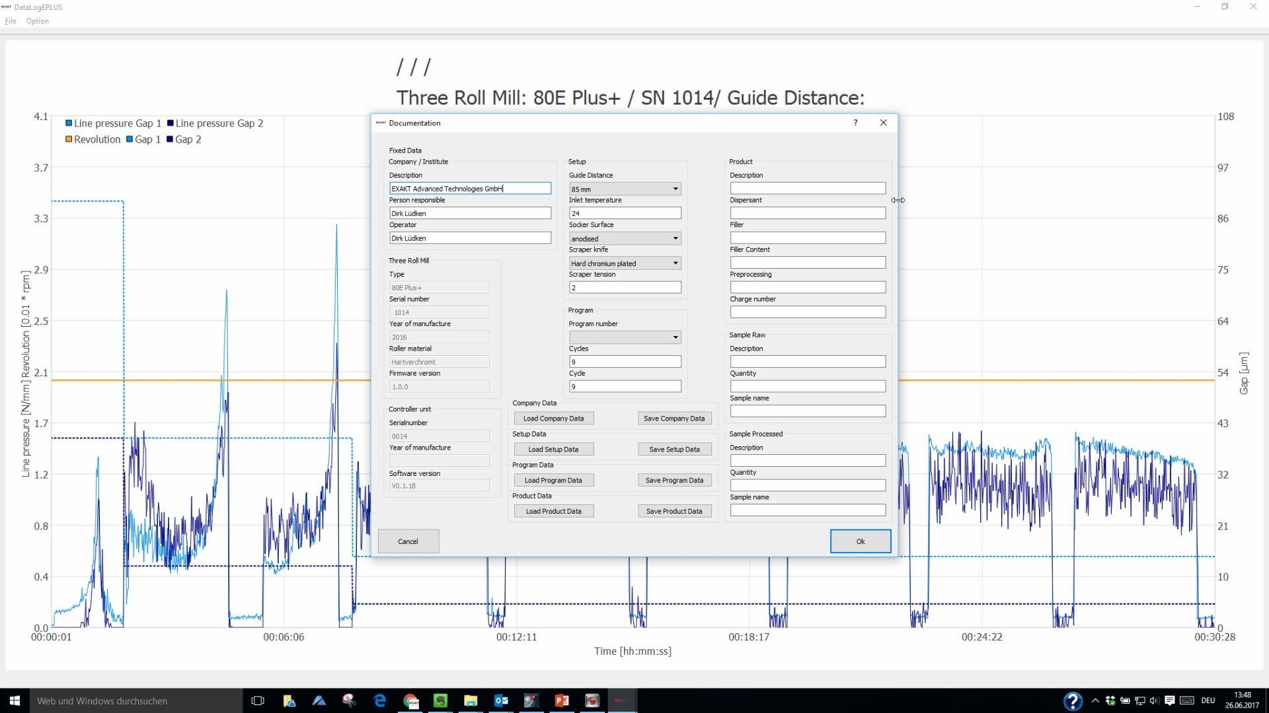
Enregistrer et charger les paramètres par défaut
Pour votre commodité, il est possible d’enregistrer et de charger les paramètres de la documentation de travail.
Compagnie
Configuration du diagramme
Données de programme
Données du produit

Slide 10
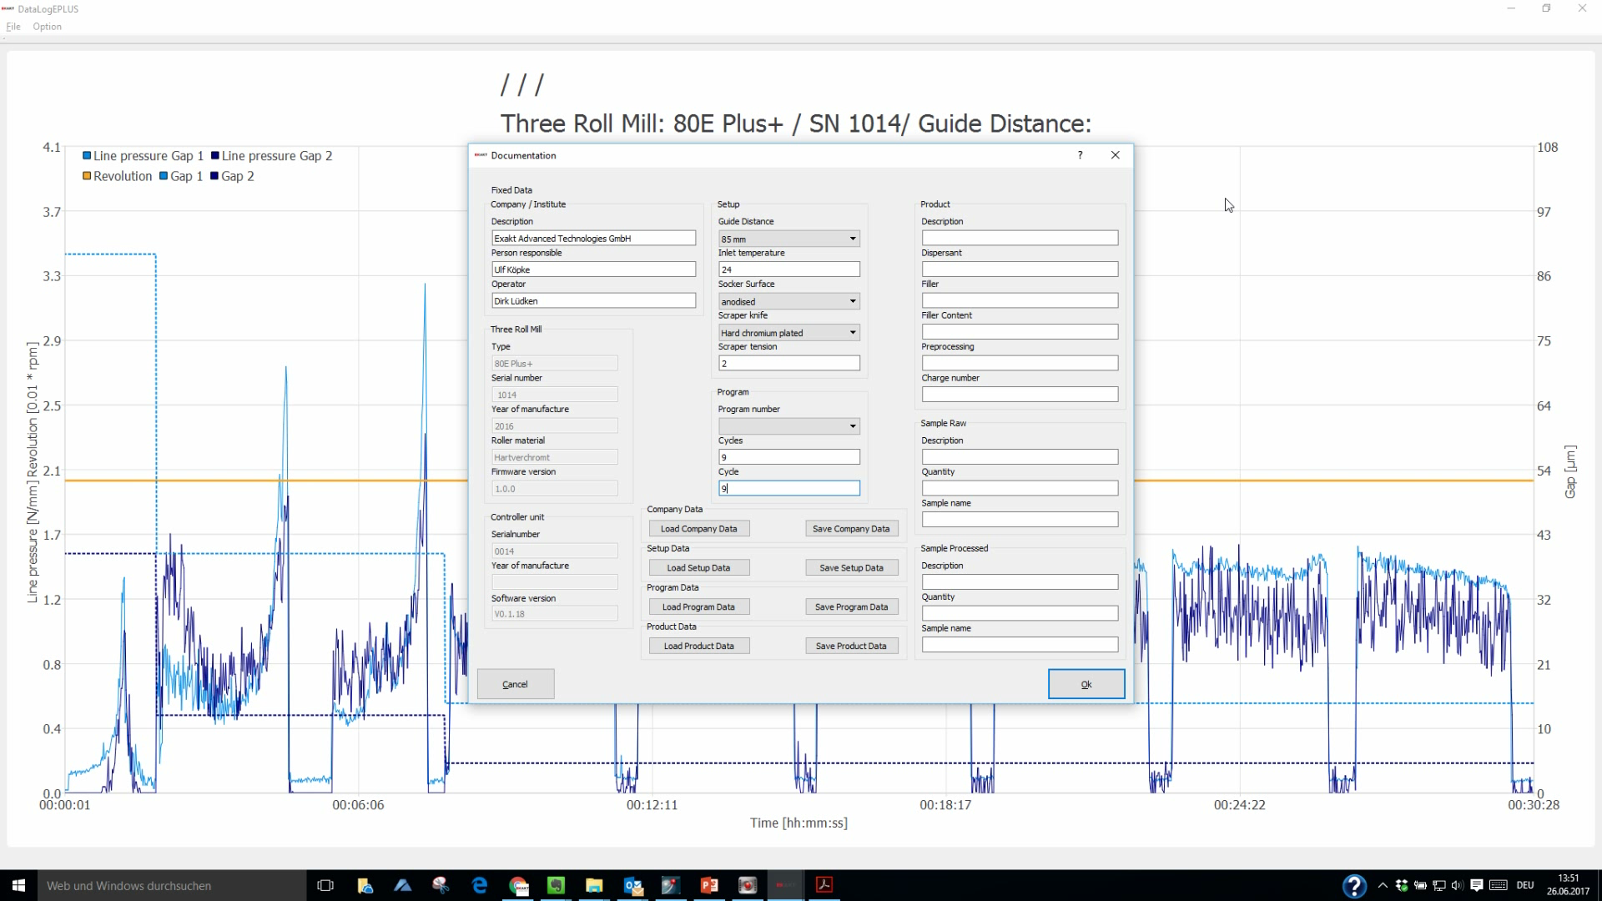
Remplir les informations sur le produit

Slide 11
PDF
Document

Slide 12
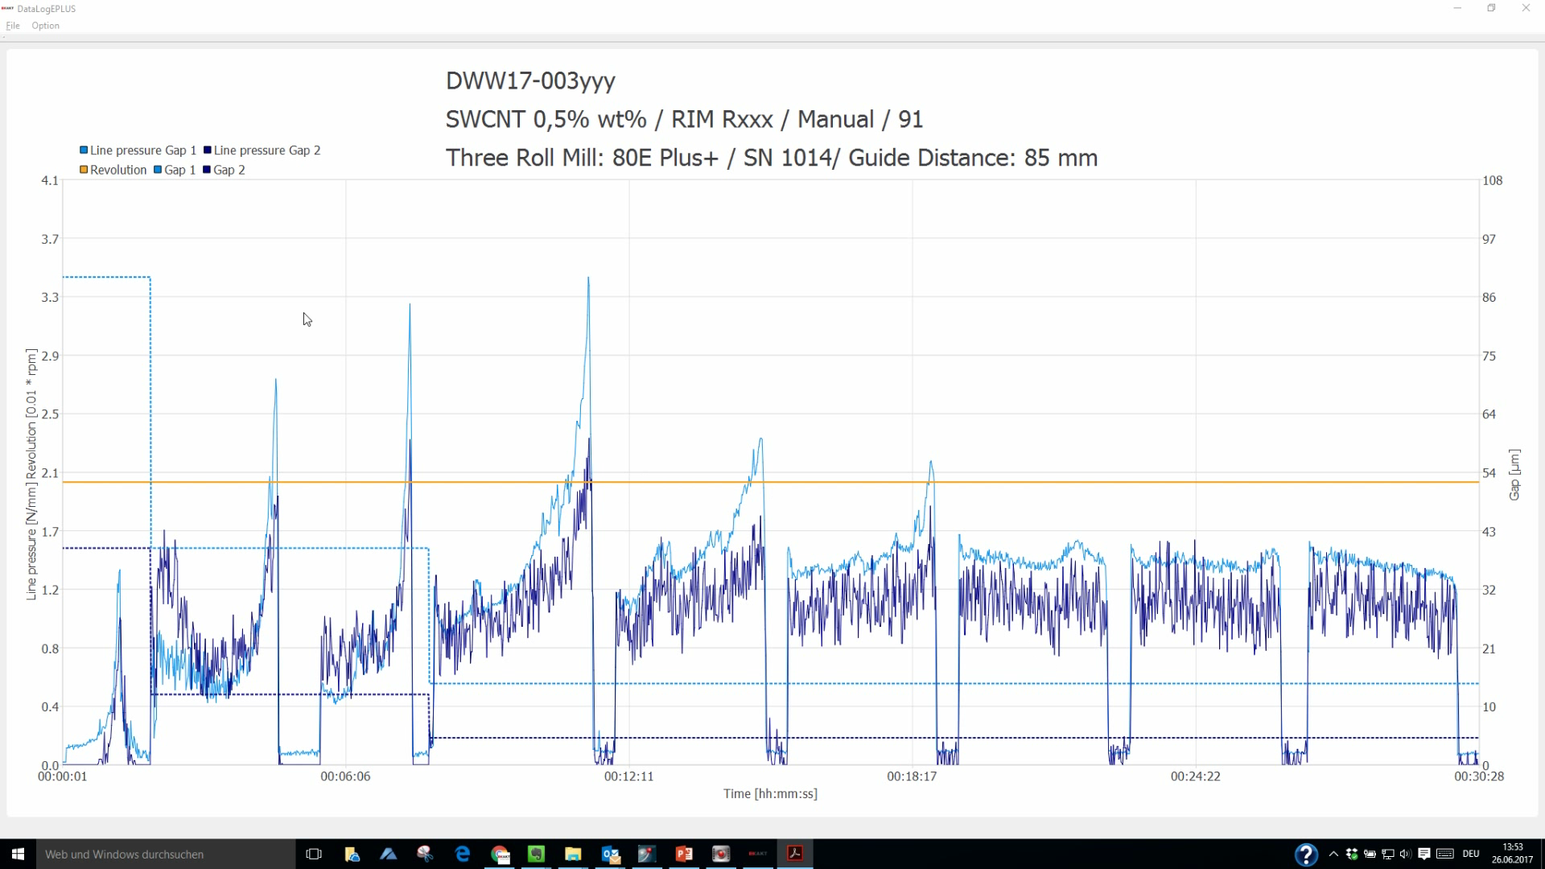
Remplir les informations sur le produit

Slide 13
EXAKT
Advanced Technologies GmbH
Robert-Koch-Straße 5
D-22851 Norderstedt / Germany
T +49 (0)40.52 95 60-0
F +49 (0)40.5 24 99 59 info@exakt.de · www.exakt.de
VIELEN DANK FÜR IHRE AUFMERKSAMKEIT
THANK YOU FOR YOUR ATTENTION

